Slide 1
Thực đơn
Ngày 26/02/2025

Slide 2
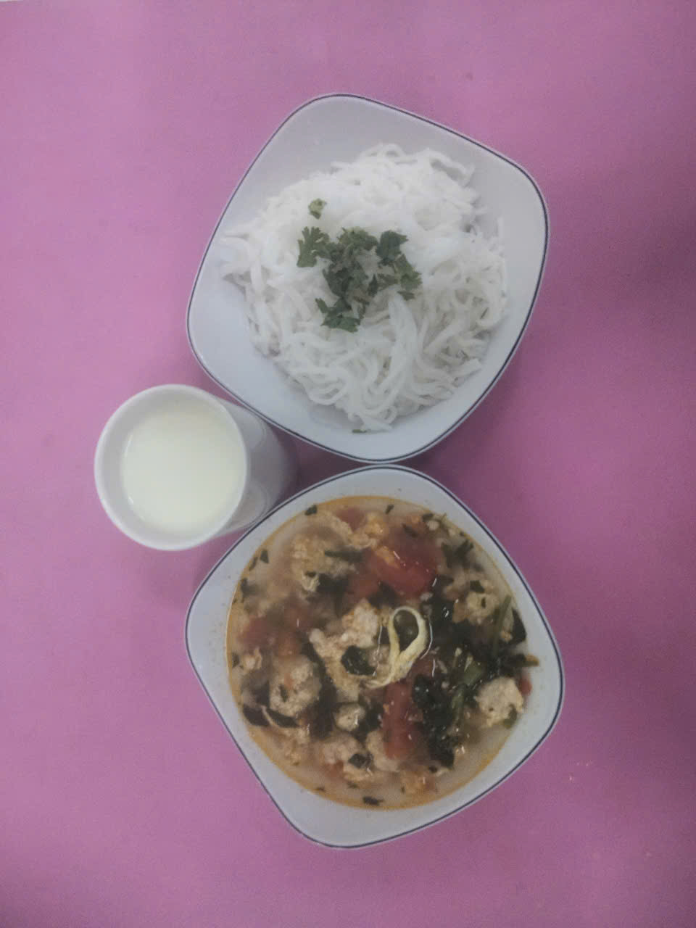
BUỔI SÁNG:
- Canh bún nấu trứng, cà chua, tôm khô, thịt heo, rau muống
- Sữa

Slide 3
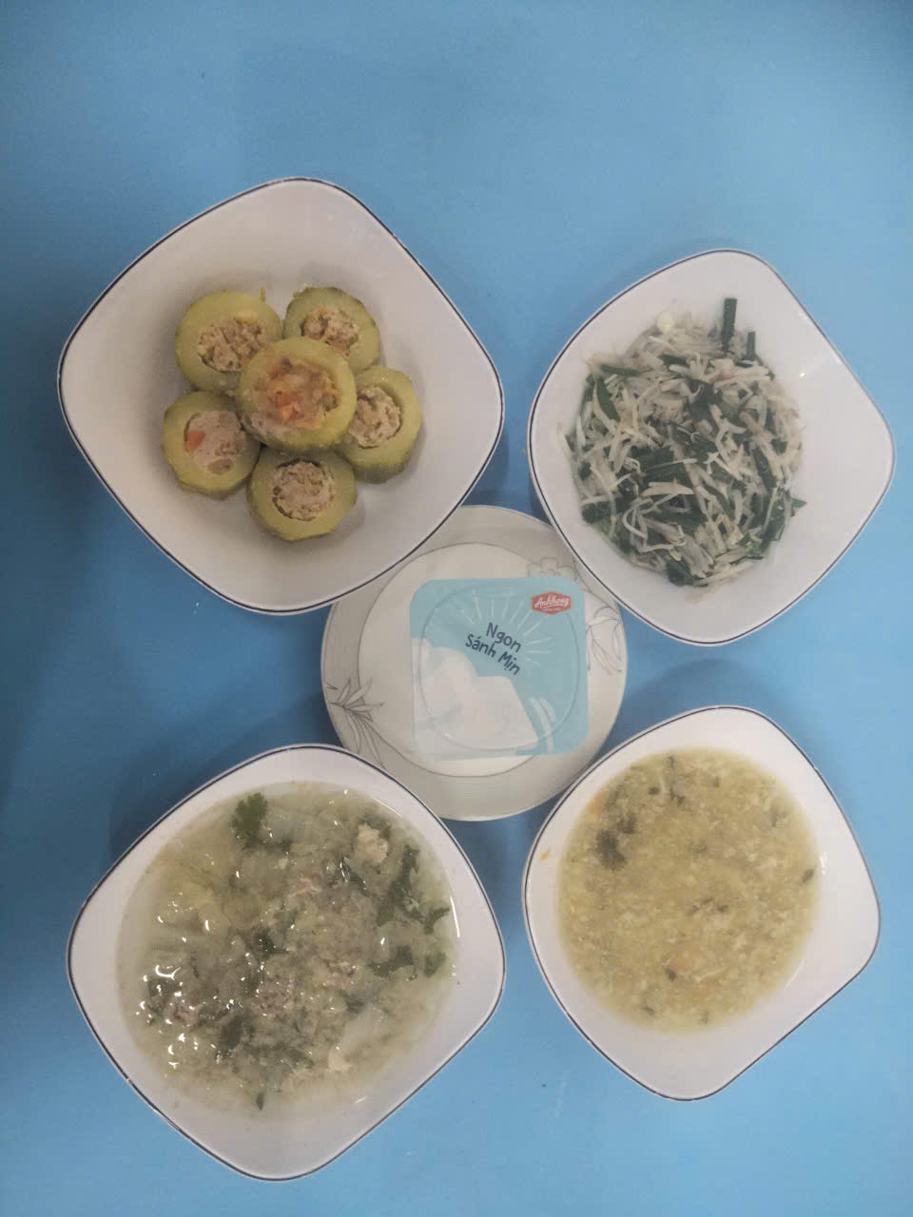
BUỔI TRƯA:
Món mặn: bí ngòi hấp tôm, thịt
Món canh: Canh cải thảo nấu thịt bò
Món xào: Giá xào hẹ
Tráng miệng: Yaourt

Slide 4
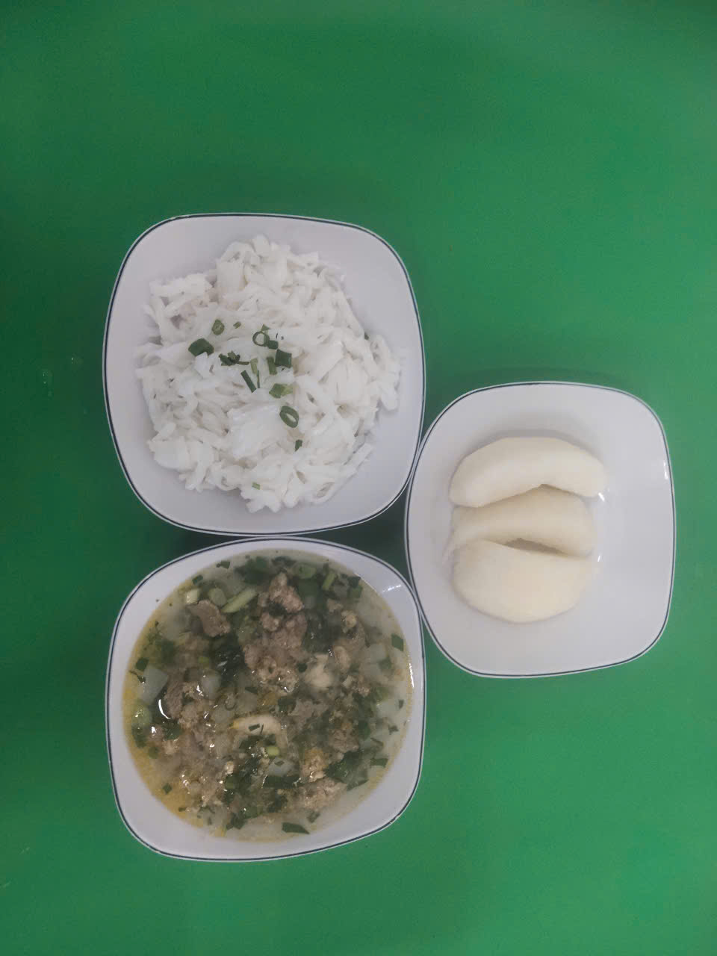
BUỔI XẾ:
Phở gà nấu giá, hành tây, rau thơm
Tráng miệng: Lê

